Slide 1
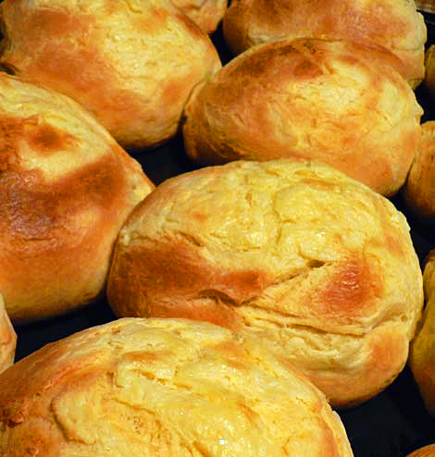
Звук и буква «О»
«О»-веселенький кружок, Будто круглый пирожок. Хорошо, что так легко Нам запомнить букву «О».
О

Slide 2
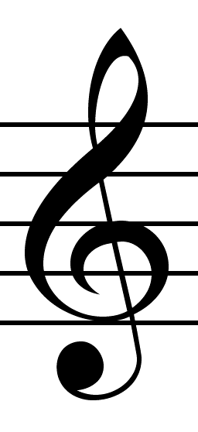
О

Slide 3
ГЛАСНЫЙ

Slide 4
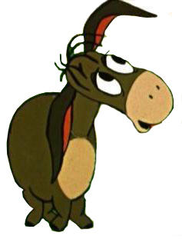
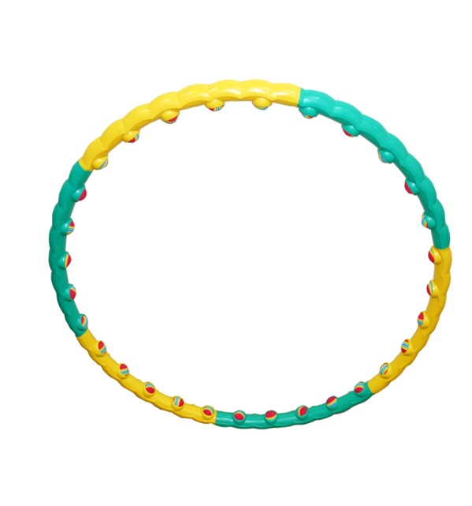

Slide 5
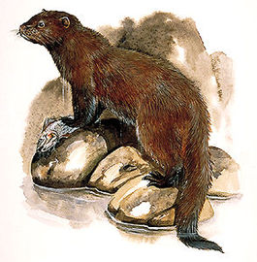
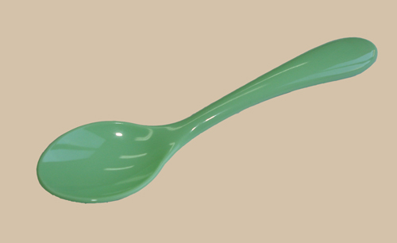

Slide 6
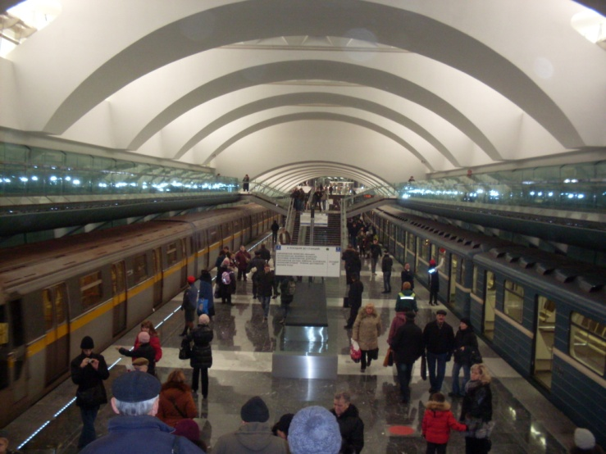
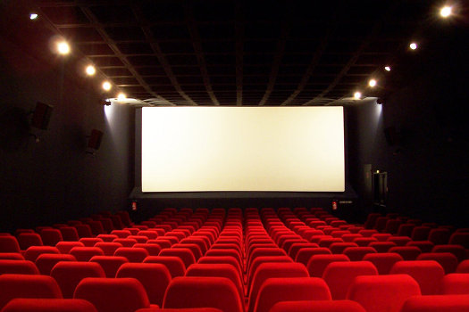

Slide 7
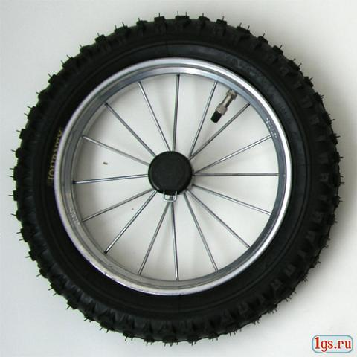
Посмотри на колесо- И увидишь букву «О».

